Slide 1

LINAC
TEAM 39

Slide 2



Maschinenbau
Ablauf
Informatik
Elektrotechnik

Slide 3
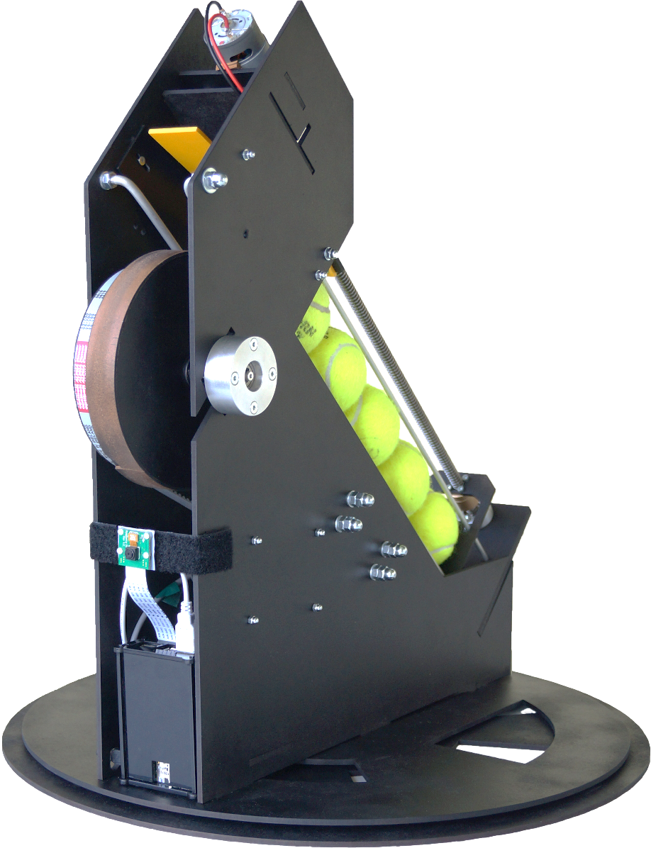
Maschinenbau

Slide 5
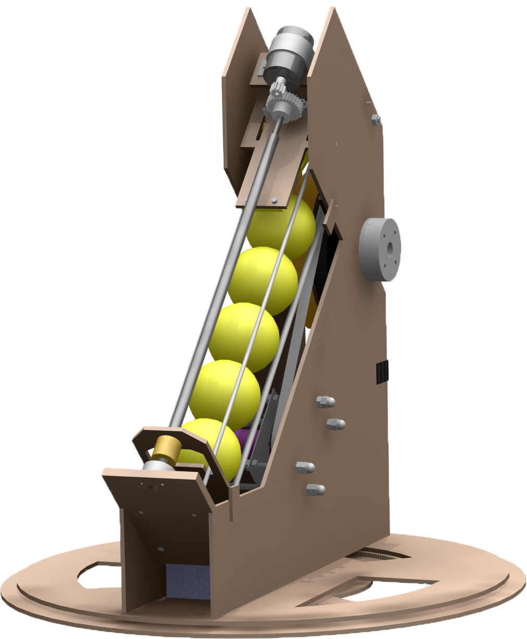

Slide 6
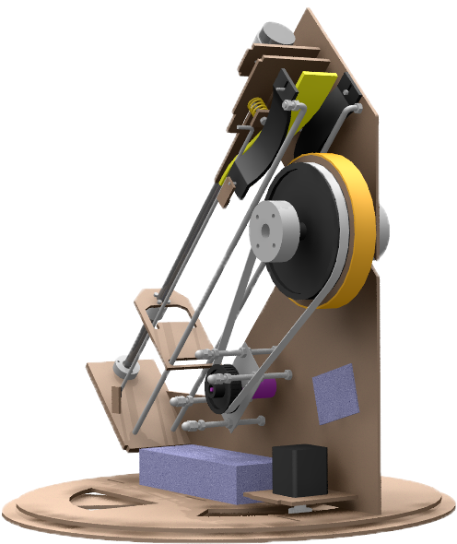

Slide 7
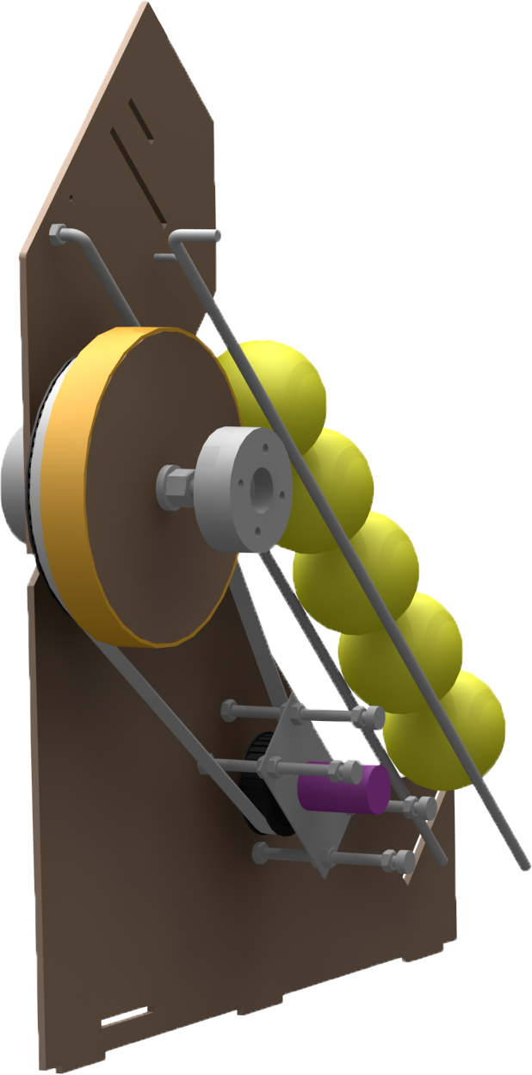

Slide 8
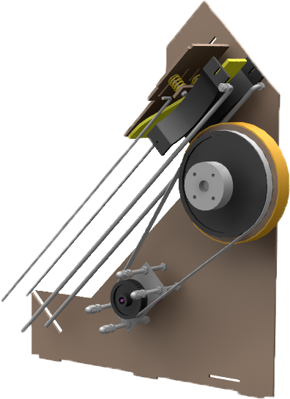

Slide 9
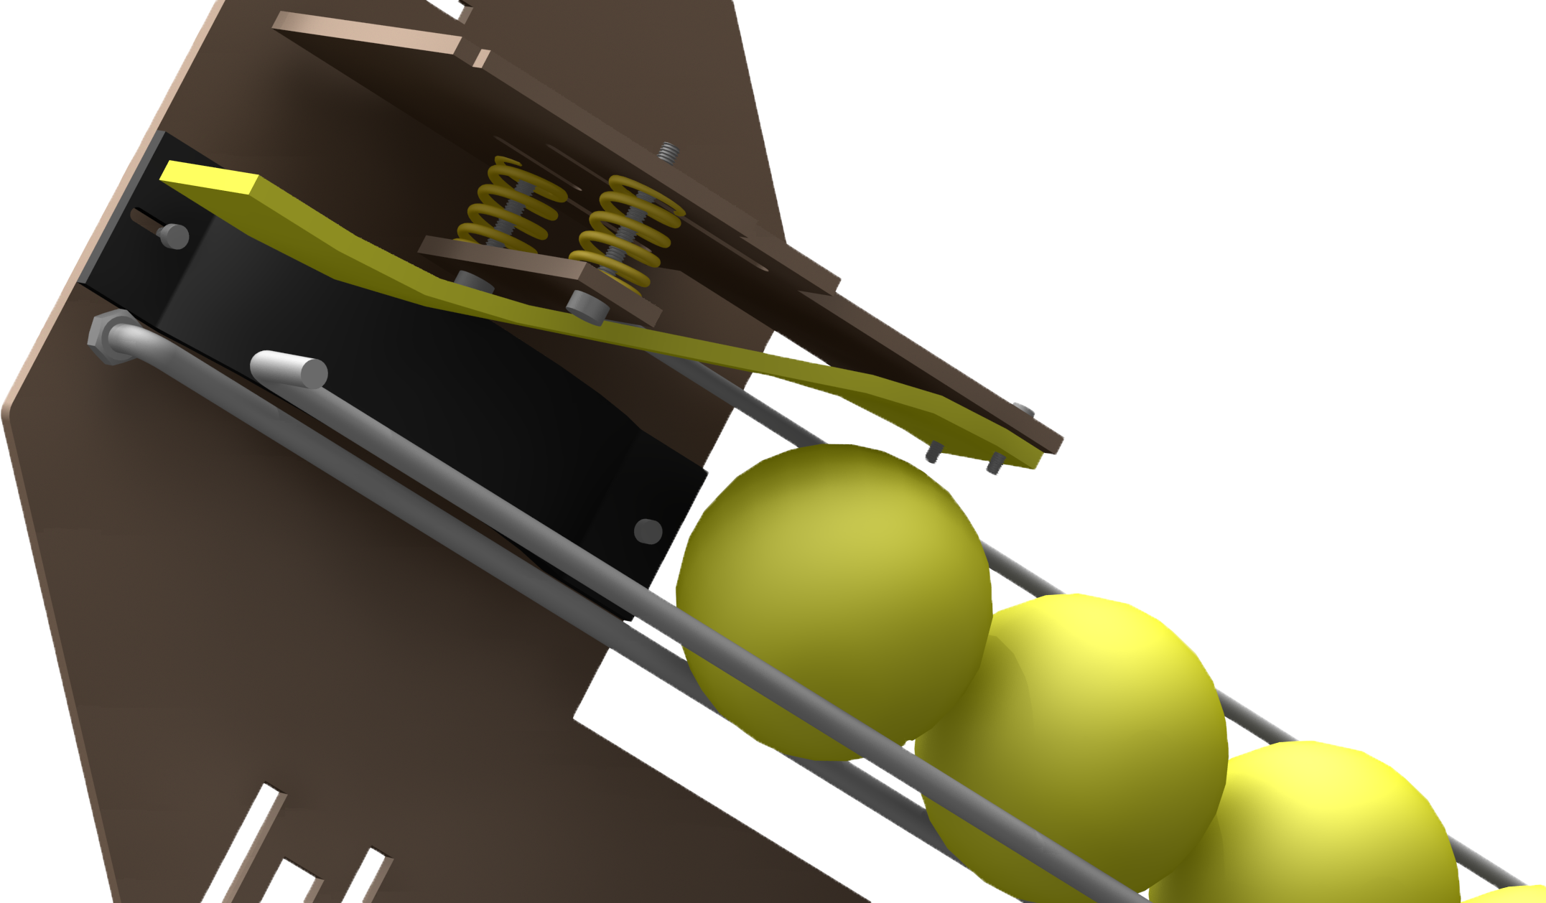

Slide 10
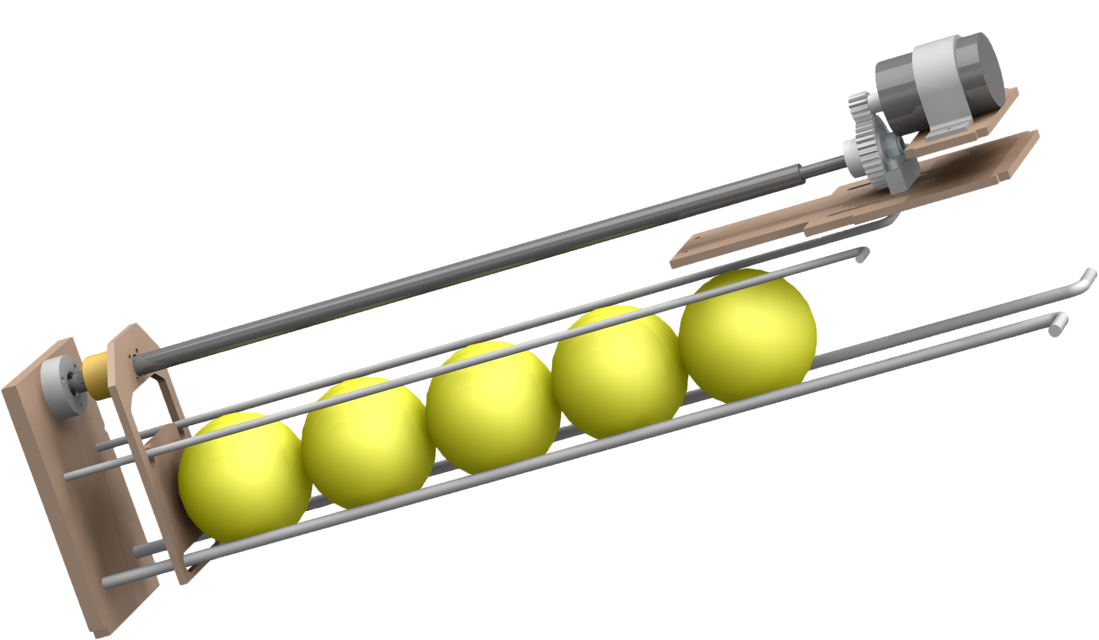

Slide 11


Slide 12
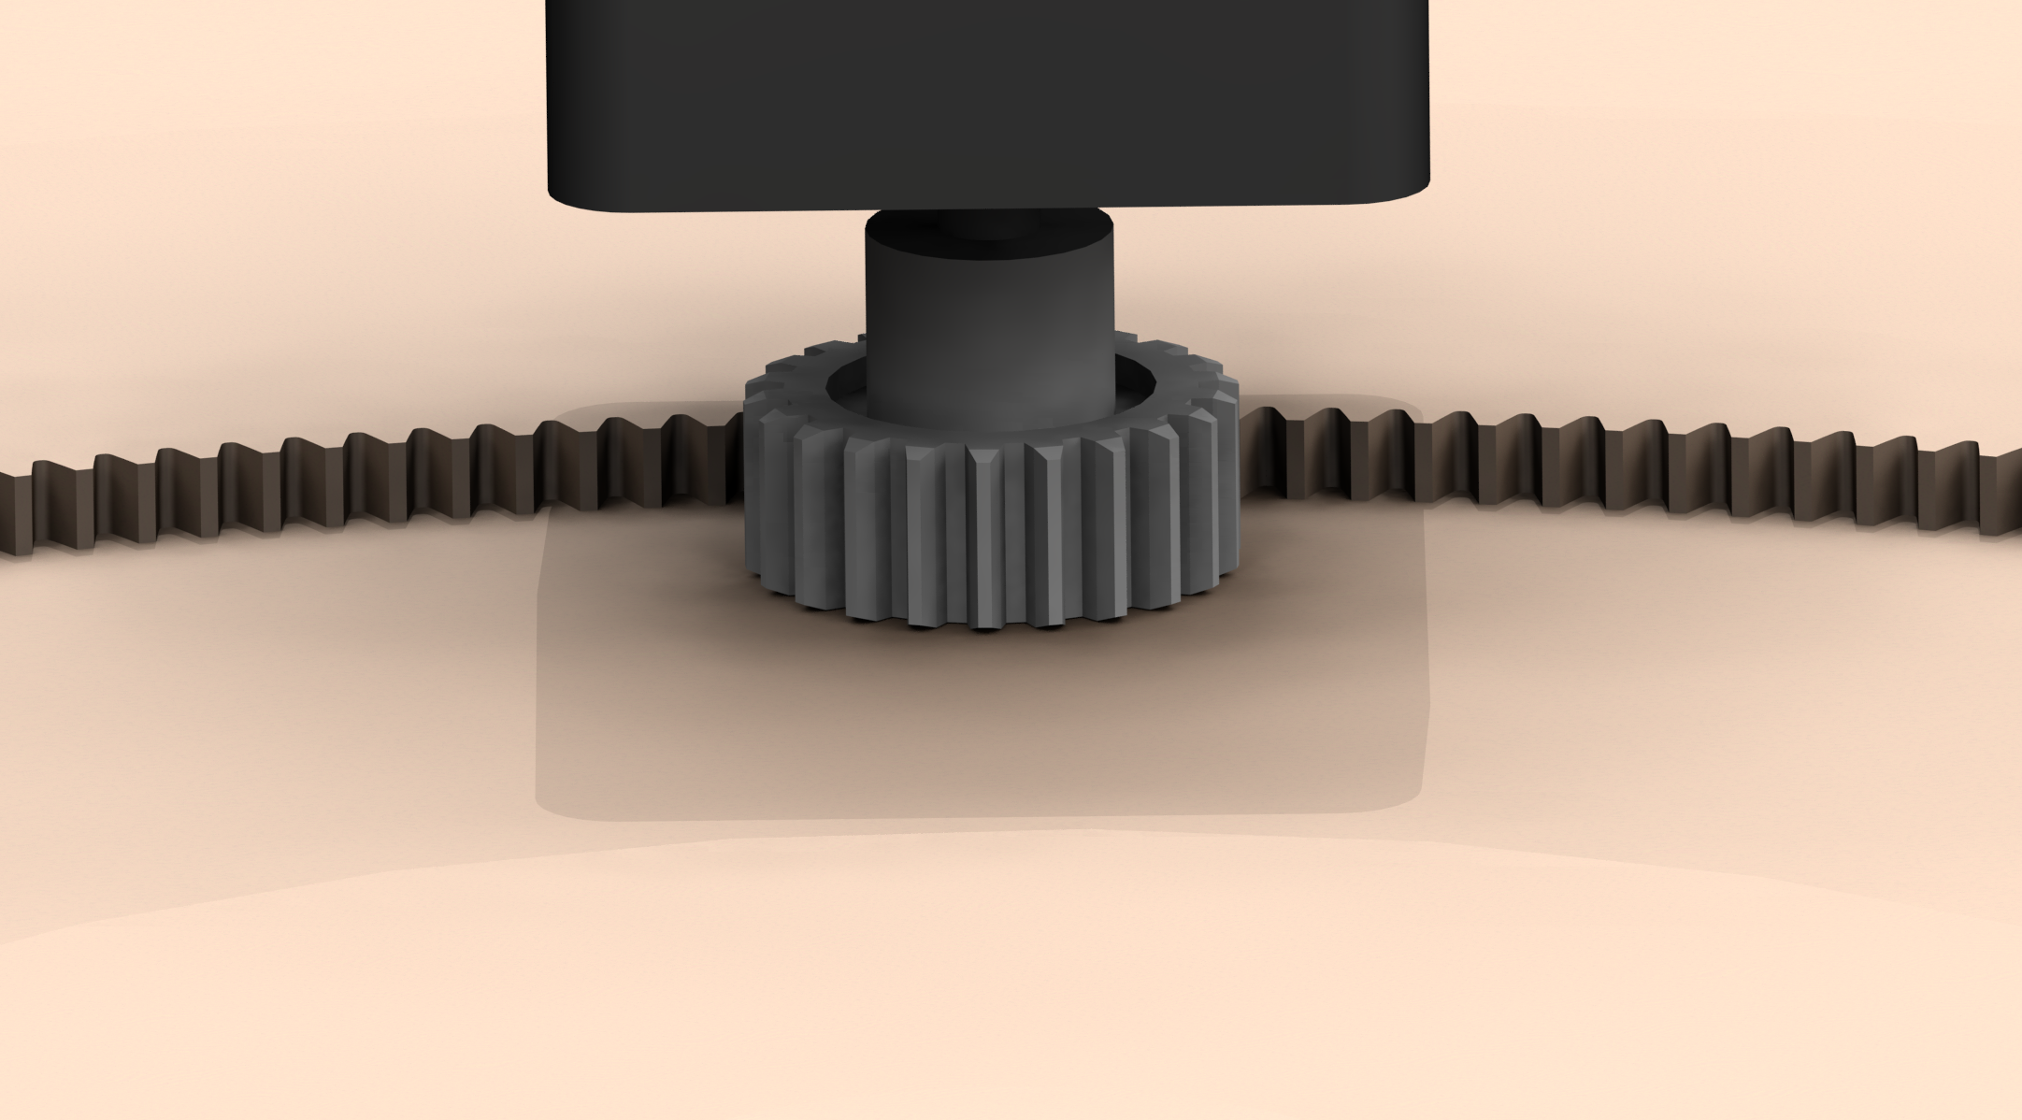

Slide 13
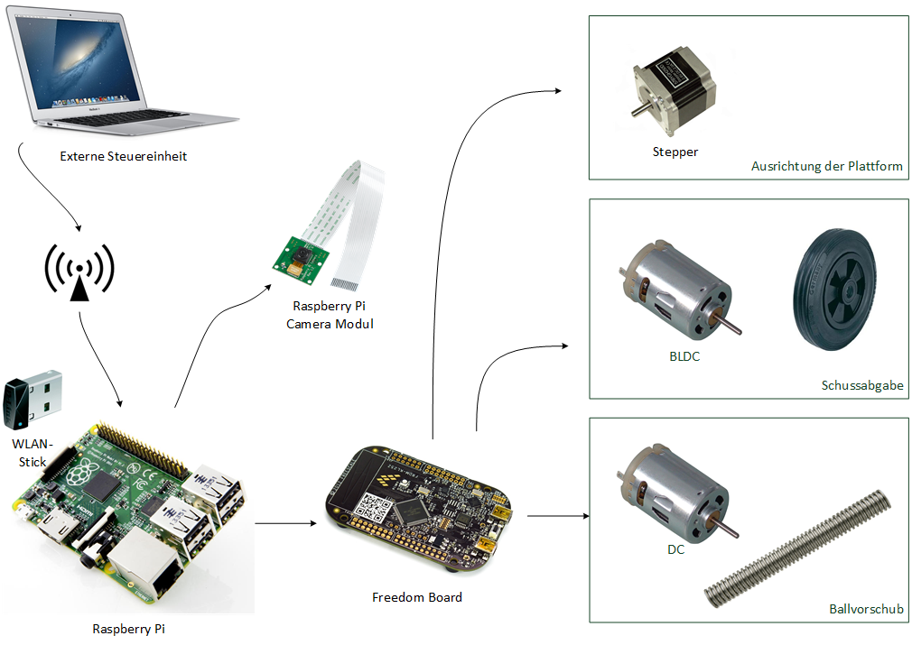
Informatik

Slide 14
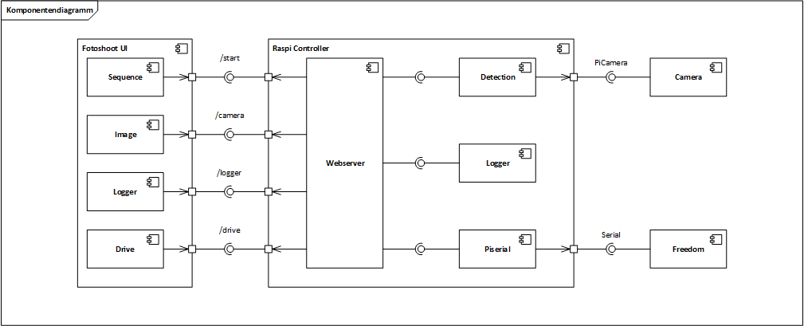
Architektur

Slide 15
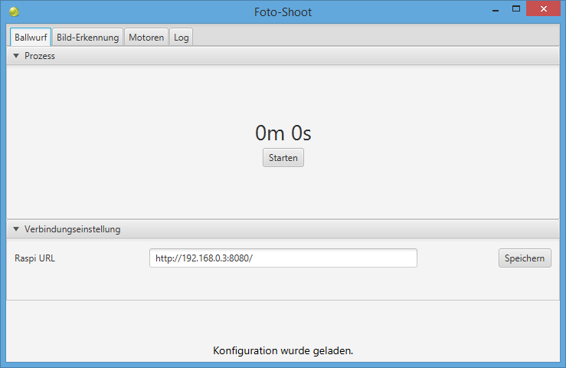


Foto-Shoot UI

Slide 16
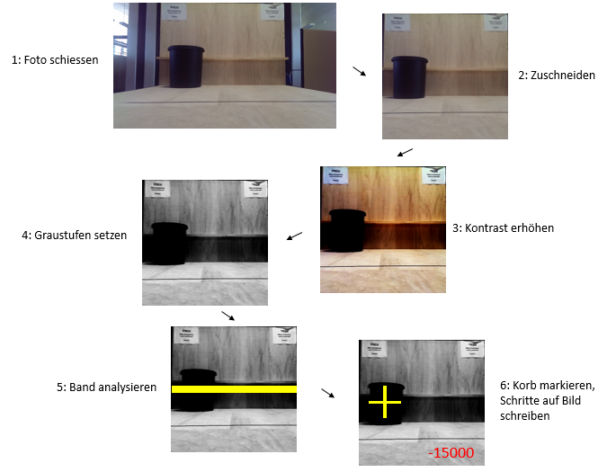

Raspberry Pi Controller

Slide 17
Elektrotechnik

Slide 18
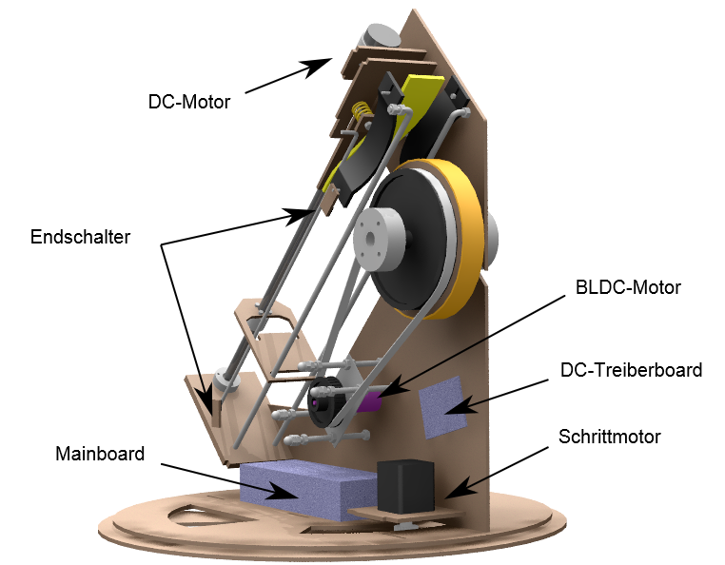

Slide 20
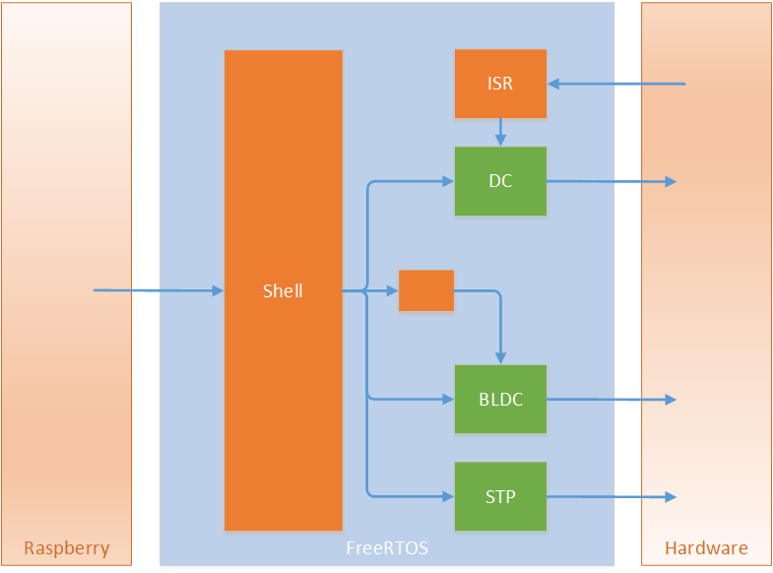

Slide 21
Lessons Learned
Schnittstellen früh definieren
Schnittstellen iterativ kontrollieren/abstimmen
Komponenten-Tests so früh wie möglich beginnen
Projektrisiken laufend aktuell halten

Slide 22
Vielen Dank

